Slide 1

WCF Study Group Windows Azure AppFabric
Jakub Malczak

Slide 2
Co się składa na AppFabric
Access Control
Service Bus
Cache

Slide 3
Jak uruchomić?
Należy założyć konto na windows.azure.com
Utworzyć namespace zawierający nasze usługi
Zacząć development

Slide 4
ESB
Enterprise Service Bus Pattern
Federated Identity
Access Control
Service Registry
Messaging Fabric

Slide 5
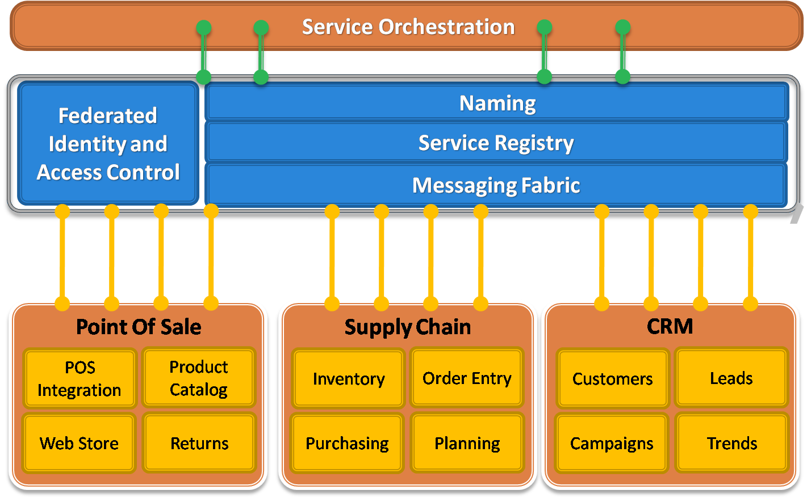
ESB

Slide 6
ESB
Ułatwia integrację serwisów
Produkty pozwalające na implementację ESB (AD, UDDI, BizTalk, MSMQ, WCF)

Slide 7
Co gdy chcemy zintegrować aplikację z chmury z naszym ESB?
Problemy?

Slide 8
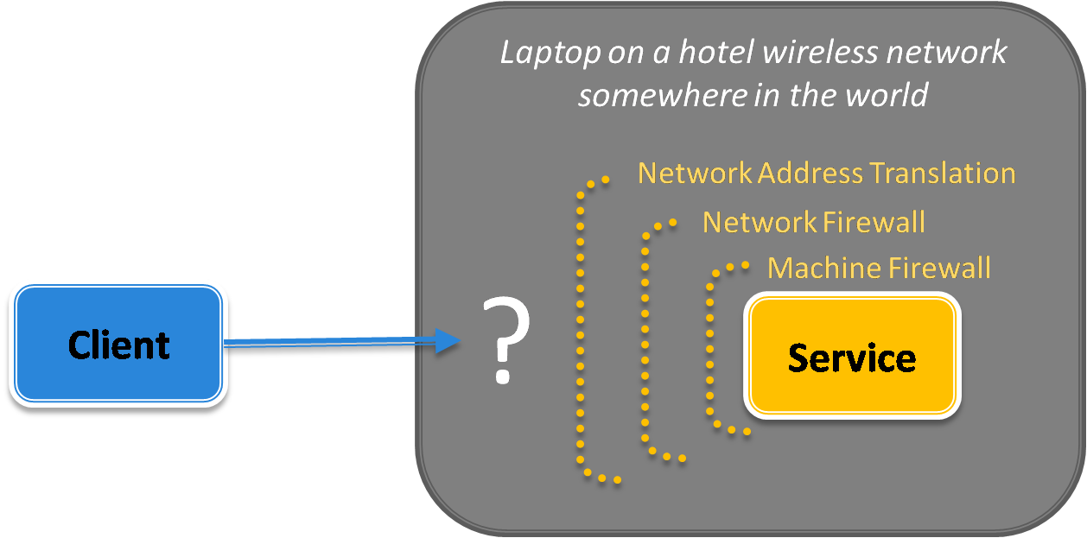
Co gdy chcemy zintegrować aplikację z chmury z naszym ESB?
Publiczne adresy IP
Firewall

Slide 9
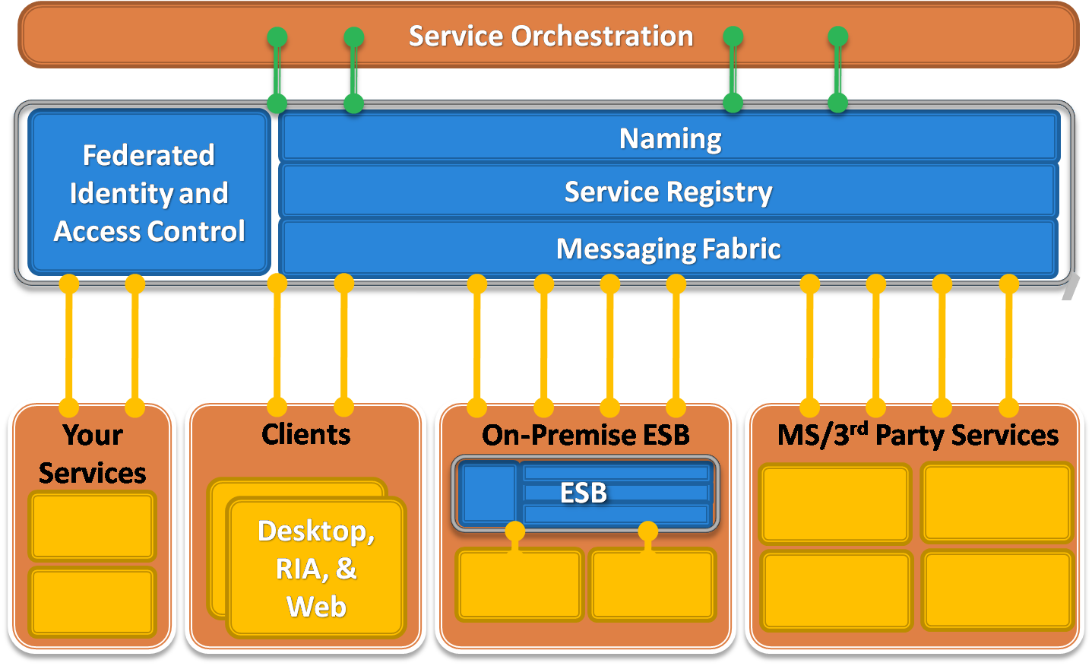
Co gdy chcemy zintegrować aplikację z chmury z naszym ESB?

Slide 10
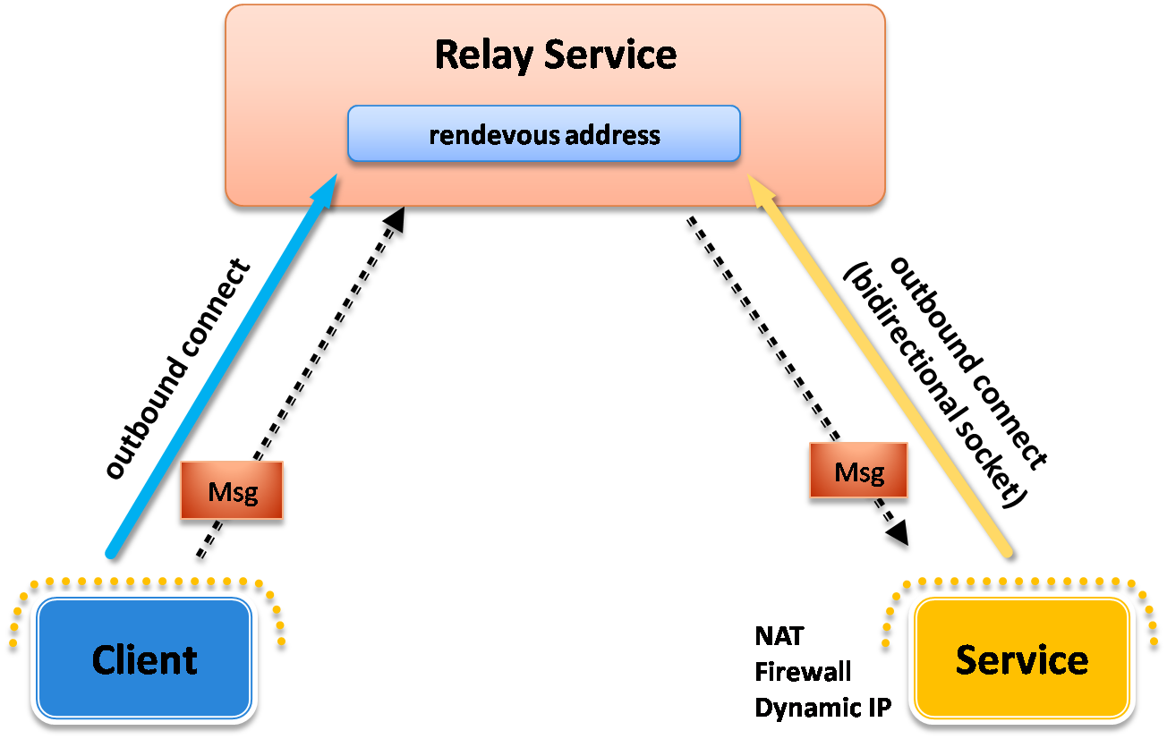
Azure AppFabric Service Bus
Relay Services
Brokered Messaging Services

Slide 11
Azure AppFabric Service Bus
Wsparcie dla standardów (SOAP, WS-*, REST)
SDK dostępne dla .NET, Java, Ruby

Slide 12
Azure AppFabric Service Bus
Demo

Slide 13
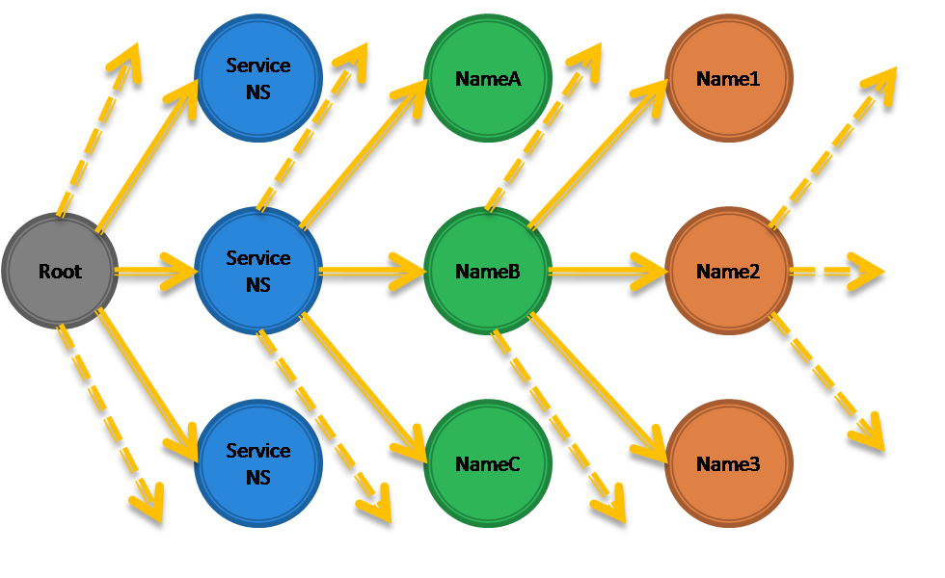
Service Bus Konwencja nazewnicza

Slide 14
Service Bus Bindingi
TCP
HTTP
HTTPS
[scheme]://[service-namespace].servicebus.windows.net/[name1]/[name2]/...

Slide 15
Service Bus Bindingi
Standard WCF Binding | Equivalent Relay Binding
BasicHttpBinding | BasicHttpRelayBinding
WebHttpBinding | WebHttpRelayBinding
WS2007HttpBinding | WS2007HttpRelayBinding
NetTcpBinding | NetTcpRelayBinding
N/A | NetOnewayRelayBinding
N/A | NetEventRelayBinding

Slide 16
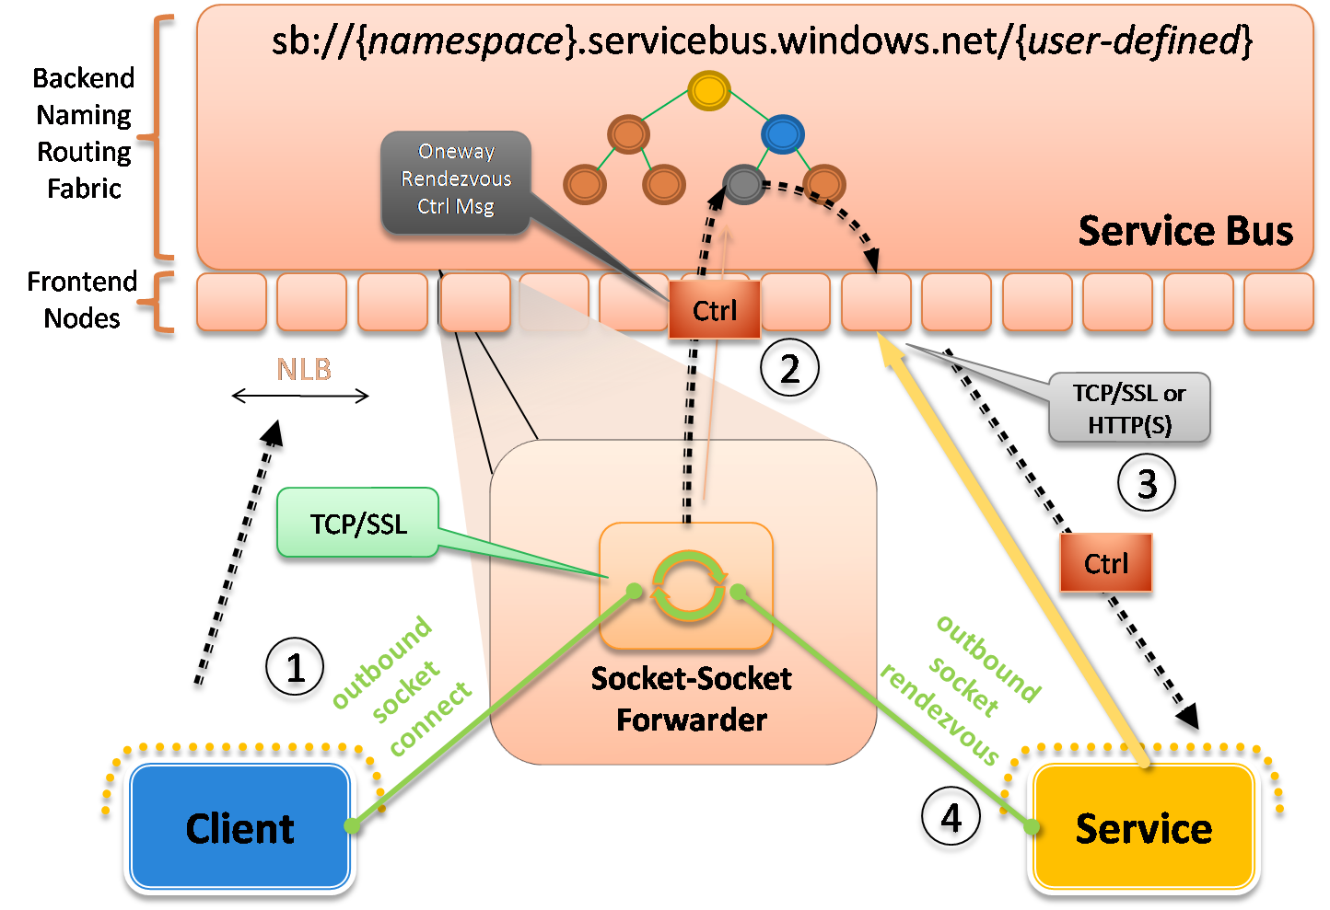
Service Bus Bindingi - NetTcpRelay

Slide 17
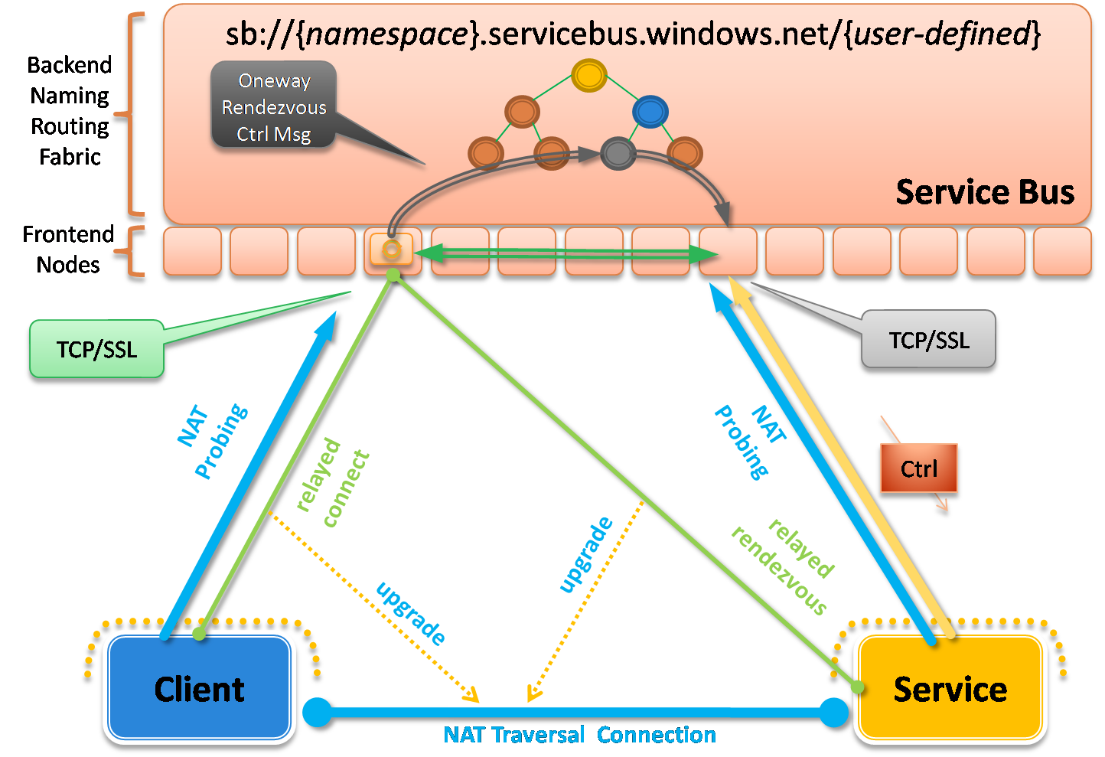
Service Bus Bindingi - NetTcpRelay

Slide 18
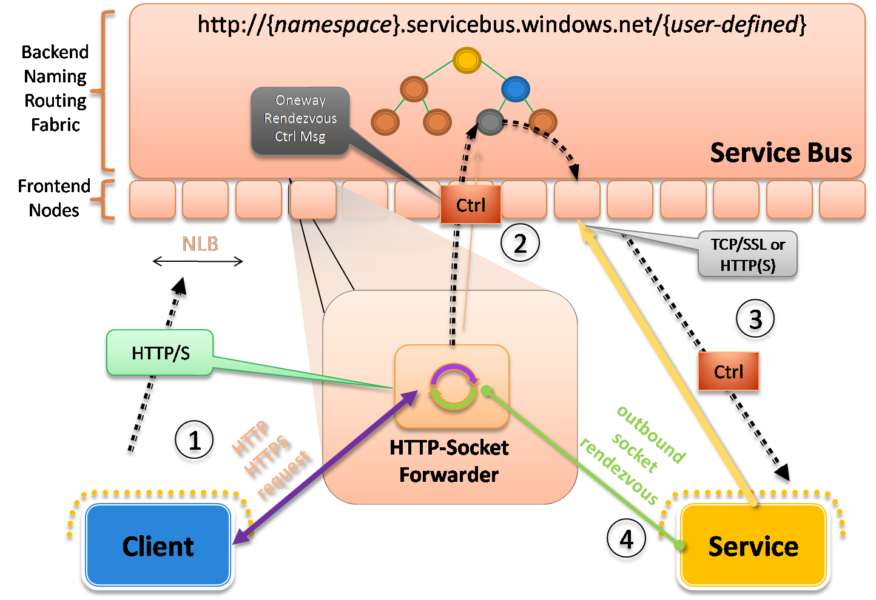
Service Bus Bindingi - *HttpRelay*

Slide 19
Service Bus Service Registry
ServiceRegistrySettings behavior
DiscoveryType

Slide 20
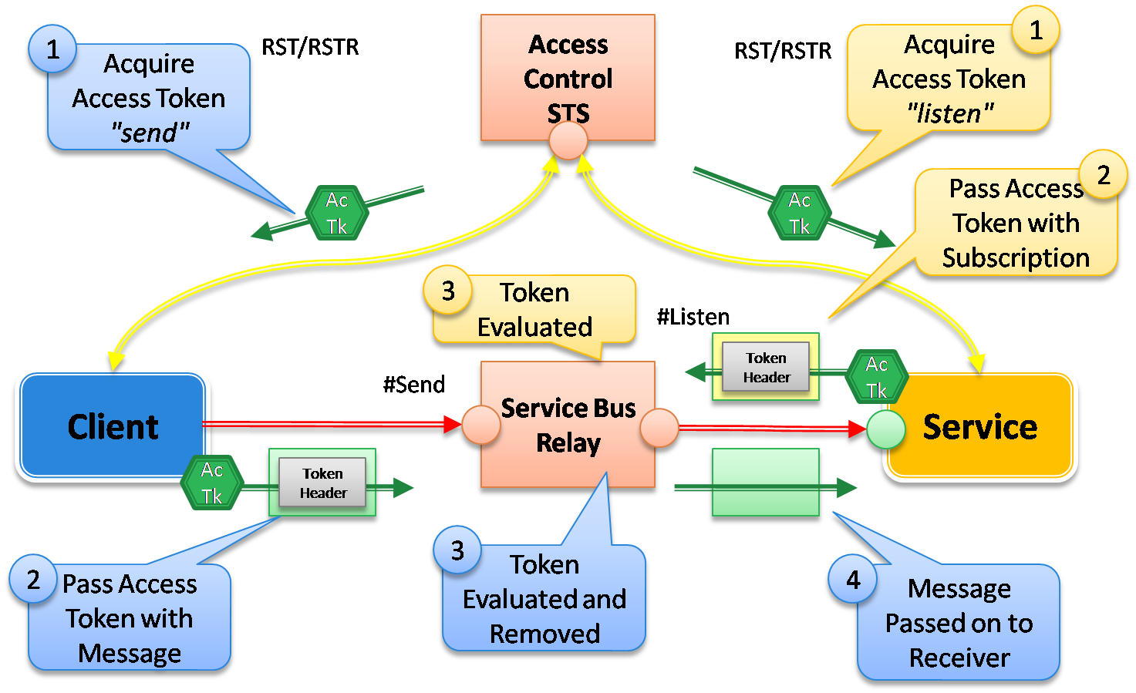
Access Control Model

Slide 21
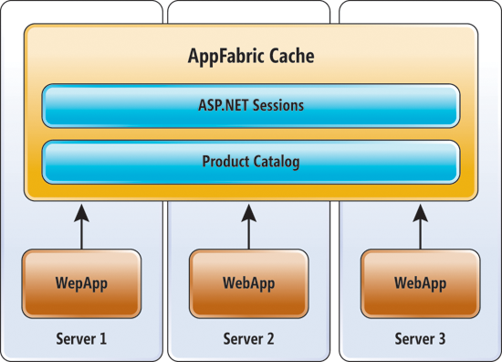
AppFabric Cache

Slide 22

Pytania?

Slide 23
Dziękuję!

